Slide 1

MATERI 1 PENGANTAR JARINGAN SYARAF TIRUAN (JST) Pertemuan 1 & 2
SEKOLAH TINGGI MANAJEMEN INFROMATIKA KOMPUTER (STMIK)
ELISAWATI, M.Kom

Slide 2
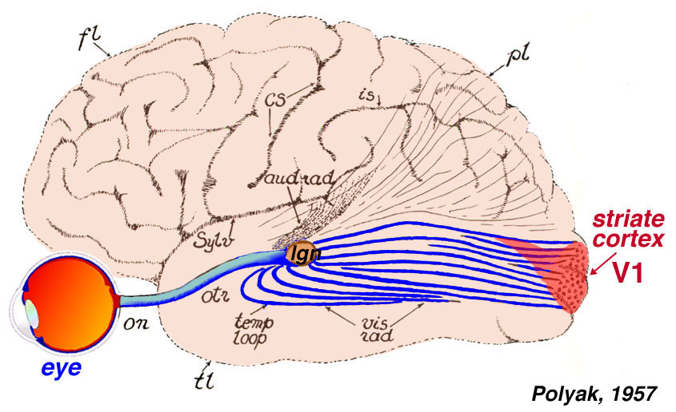
Pengantar Jaringan Syaraf Tiruan
Otak manusia diperkirakan terdiri atas 10¹³ sel saraf (neuron). Di otak inilah terdapat fungsi-fungsi yang sangat banyak dan rumit, diantaranya adalah ingatan, belajar, bahasa, assosiasi, penalaran, kecerdasan, inisiatif, dan lainnya

Slide 3
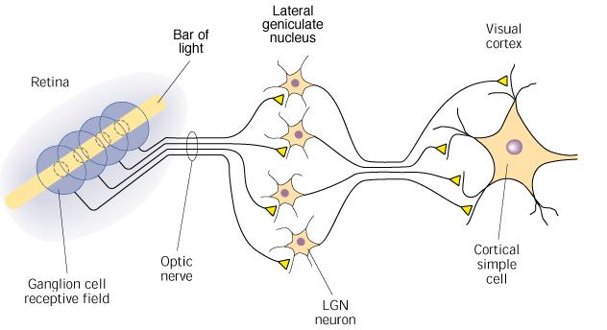
Pengantar Jaringan Syaraf Tiruan

Slide 4
Struktur Jaringan pada Otak
Neuron adalah satuan unit pemroses terkecil pada otak
Bentuk standard ini mungkin dikemudian hari akan berubah
Jaringan otak manusia tersusun tidak kurang dari 10¹³ buah neuron yang masing-masing terhubung oleh sekitar 10¹⁵ buah dendrite
Fungsi dendrite adalah sebagai penyampai sinyal dari neuron tersebut ke neuron yang terhubung dengannya

Slide 5
Sebagai keluaran, setiap neuron memiliki axon, sedangkan bagian penerima sinyal disebut synapse
Sebuah neuron memiliki 1000-10.000 synapse
Penjelasan lebih rinci tentang hal ini dapat diperoleh pada disiplin ilmu biology molecular
Secara umum jaringan saraf terbentuk dari jutaan (bahkan lebih) struktur dasar neuron yang terinterkoneksi dan terintegrasi antara satu dengan yang lain sehingga dapat melaksanakan aktifitas secara teratur dan terus menerus sesuai dengan kebutuhan

Slide 6
Badan sel (soma) berfungsi sebagai tempat pengolahan informasi
Akson (neurit) berfungsi mengirimkan impuls-impuls ke sel saraf lainnya.

Slide 7
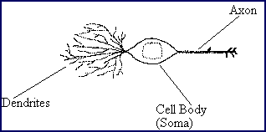
Synapse

Slide 8
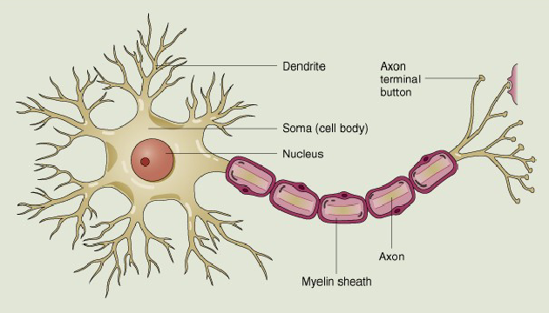
Neuron
© 2000 John Wiley & Sons, Inc.

Slide 9
Karakteristik organisasi sistem jaringan syaraf manusia pada dasarnya terbagi menjadi reseptor, konduktor dan efektor. Pada prinsipnya sistem jaringan saraf menpunyai fungsi :
Menerima informasi (reseptif)
Menyimpan informasi (storage) dan mengolahnya
Mengirim informasi (transfer)

Slide 10
Dengan demikian pada sistem jaringan saraf di kenal adanya :
Sensor (reseptor) yang mampu memonitor (memantau), mendeteksi besar dan kecepatan perubahan energi lingkungan
Saluran komunikasi dari sensor ke pusat, yaitu serabut-serabut saraf yang membawa impuls-impuls saraf dengan pola spasiotemporal dari tepi ke pusat
Pusat komputasi dan pembuat keputusan, berupa pola geometris kontak-kontak sinapsis antar-neuron di pusat susunan saraf

Slide 11
Saluran komunikasi dari pusat ke efektor berupa serabut-serabut saraf yang membawa impuls-impuls dari pusat ke tepi
Efektor, berupa sel-sel otot maupun sel-sel kelenjer.

Slide 12
Jaringan saraf tiruan vs jaringan saraf manusia
Jaringan saraf Tiruan | Jaringan saraf Biologis
Node atau Unit | Badan sel (Soma)
Input | Dendrit
Output | Akson
Bobot | Sinapsis

Slide 13
Sejarah JST
Pada tahun 1940-an para ilmuwan menemukan bahwa psikologi dari otak sama dengan mode pemrosesan yang dilakukan oleh peralatan komputer.
McCulloch & W. H. Pitts (1943) dikenal sebagai orang yang pertama kali memodelkan Neural Network.
Pada tahun 1949, Hebb menyatakan bahwa informasi dapat disimpan dalam koneksi-koneksi dan mengusulkan adanya skema pembelajaran untuk memperbaiki koneksi -

Slide 14
koneksi antar-neuron tersebut atau proses belajar yang dilakukan oleh neuron. Teori ini dikenal sebagai Hebbian Law.
Pada tahun 1954, Farley dan Clark men-setup model-model untuk relasi adaptif stimulus-respons dalam jaringan random
Rosenblatt 1958 memperkenalkan konsep Perceptron.
Pada tahun 1960, Windrow dan Hoff menemukan Adaline (Adaptive Linier Neuron).

Slide 15
Pada tahun 1969, Minsky dan Papert melontarkan suatu kritik tentang kelemahan perceptronnya Rosenblatt di dalam memilah-milah pola yang tidak linier. Sejak saat itu penelitian dalam bidang JST telah mengalami kevakuman selama kurang lebih 1 dasawarsa.
Pada tahun 1974, werbos memperkenalkan algoritma backpropagation untuk melatih perceptron dengan banyak lapisan.
Pada tahun 1975, Little dan Shaw menggambarkan jaringan saraf dengan menggunakan model probilistik.

Slide 16
Pada tahun 1982, kohonen mengembangkan metode pembelajarn jaringan saraf yang tidak terawasi (unsupervise learning) untuk pemetaan.
Pada tahun 1982, grossberg mengembangkan teori jaringan yang diinspirasi oleh perkembangan psikologi. Bersama carpenter, mereka mengenalkan sejumlah arsitektur jaringan, antara lain Adaptive Resonance Theory (ART), yang kemudian di lanjutkan dengan ART2 dan ART3.

Slide 17
Pada tahun 1982, Hopfield telah memperluas aplikasi jaringan saraf tiruan untuk masalah optimasi.
Pada tahun 1985, algoritma pembelajaran dengan menggunakan mesin Boltzmann yang menggunakan model jaringan saraf probabilistik mulai dikembangkan.
Pada tahun 1986, Rumelhart menciptakan algoritma belajar yang dikenal sebagai perambatan balik.
Pada tahun 1987, kosko mengembangkan jaringan Adaptive Biirectional Associative Memory (BAM)

Slide 18
Pada tahun 1988 mulai dikembangkan fungsi radial basis.

Slide 19
Jaringan Saraf Tiruan
Jaringan saraf tiruan adalah Suatu sistem pemrosesan informasi yang mencoba meniru kinerja otak manusia.

Slide 20
Jaringan saraf tiruan di tentukan oleh 3 hal :
Pola hubungan antar neuron (arsitektur jaringan)
Metode untuk menentukan bobot penghubung (metode training/learning/algoritma)
Fungsi aktivasi

Slide 21
Kelebihan-kelebihan JST :
Belajar adaptive : kemampuan untuk mempelajari bagaimana melakukan pekerjaan berdasarkan data yang diberikan untuk pelatihan atau pengalaman awal.
Self-Organisation : sebuah JST dapat membuat organisasi sendiri atau representasi dari informasi yang di terimanya selama waktu belajar.

Slide 22
Real Time Operation : Perhitungan JST dapat dilakukan secara paralel sehingga perangkat keras yang di rancang dan diproduksi secara khusus dapat mengambil keuntungan dari kemampuan ini.

Slide 23
Kelemahan-kelemahan JST :
Tidak efektif jika digunakan untuk melakukan operasi-operasi numerik
Tidak efesien jika digunakan untuk melakukan operasi algoritma aritmatik, operasi logika, dan simbolis.
Untuk beroperasi JST butuh pelatihan sehingga bila jumlah datanya besar, waktu yang di gunakan untuk proses pelatihan sangat lama.

Slide 24
Aplikasi jaringan syaraf tiruan telah banyak di manfaatkan untuk berbagai kepentingan sebagai berikut :
Otomotif : Sistem pembelajaran mobil otomatis.
Sistem Penerbangan Udara : Autopilot pesawat terbang dengan kemampuan maksimal, simulasi jalur penerbangan, sistem kontrol pesawat terbang, peningkatan pengendali otomatis, simulasi komponen pesawat terbang, mendeteksi kesalahan komponen pesawat terbang.

Slide 25
Perbankan : Memeriksa dan membaca dokumen penting, evaluasi aplikasi kredit.
Sistem pertahanan : Sistem pelacakan, deteksi diskriminasi suatu objek, pengenalan interface, radar dll.
Elektronik : Ramalan urutan kode, menggabungkan sirkuit yang terpotong tataruang, pengawasan proses, analisa kesalahan penggunaan komponen, sistem pemodelan non-linear.

Slide 26
Dunia hiburan : Animasi, special effects, peramalan pasar
Finansial : Penilaian aplikasi permohonan di bidang real estate, analisis keuangan, peramalan harga mata uang.
Suara : pengenalan suara, tekanan suara, penggolongan huruf hidup, vokal, pemindahan bentuk teks dan suara.
Asuransi : Evaluasi aplikasi kebijakan, optimalisasi produk.

Slide 27
Pabrik : Pengawasan proses prabrikasi, analisis dan desain produk, sistem inspeksi kualitas produksi. Dll
Pertambangan : Eksplorasi
Kesehatan : Analisis sel penyakit kanker, desain prosthesis, optimalisasi waktu pencangkokan, peningkatan kualitas rumah sakit.
Robotika : kendali jalan peluru, robot forklift, pengontrol manipulasi
Bisnis : Analisa pasar, sistem pendukung perdagangan bursa

Slide 28
Telekomunikasi : kompresi data dan gambar, pelayanan sistem informasi, terjemahan dari bahasa percakapan, sistem pembayaran pelanggan.
Transportasi : Sistem diagnosis ren truk, sistem transportasi yang terjadwal, sistem rute transportasi.

Slide 29
Soal :
Menurut anda apakah jaringan saraf tiruan perlu dipelajari? Sertai jawaban anda dengan 3 contoh aplikasi jaringan saraf tiruan selain dari apa yang sudah diberikan di modul!
Komponen-komponen apa saja yang dimiliki oleh sebuah jaringan saraf tiruan?
Apakah kegunaan bobot dan sinapsis?
Bagaimana cara kerja jaringan saraf tiruan secara umum?
Apakah dalam mengaplikasikan jaringan saraf tiruan mutlak dibutuhkan program komputer? Mengapa?

Slide 30
Referensi
Hermawan Arief, Jaringan Syaraf Tiruan Teori dan Aplikasi, Penerbit Andi Yogyakarta, 2006
Puspitaningrum Diyah, Pengantar Jaringan Syaraf Tiruan, Penerbit Andi Yogyakarta, 2006
Sutojo T, Mulyanto Edy, Suhartono Vincent, Kecerdasan Buatan, Penerbit Andi Yogyakarta, 2011
Siang Jek Jong, Jaringan Syaraf Tiruan & Pemrogramannya menggunakan Matlab, Penerbit Andi Yogyakarta, 2009

Slide 31
SELAMAT BELAJAR

